Slide 1
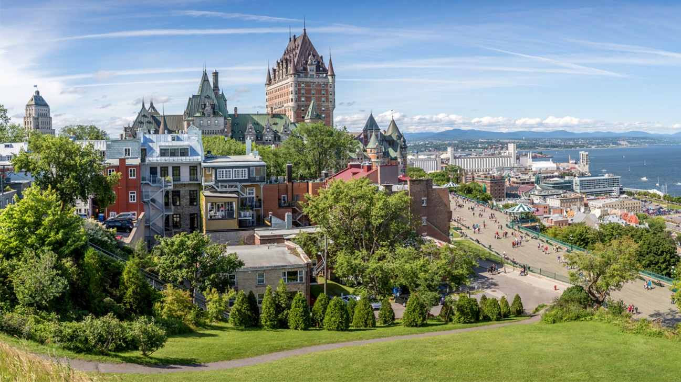
Vous avez fait quoi ?
Unité 9 – Leçon 17

Slide 2

In U8 we learnt how to:
Present a neighborhood transforming
Create an urban walk
Let’s see how we can use these skills to build new ones !

Slide 3

I. Starter
I. Starter
II. Comp. texte 1
III. Voc: lieux de sortie
IX. Production
IV. Gr: passé composé (1/2)
VIII. Phonétique
V. Voc: téléphone
VI. Comp. texte 2
VII. Gr: passé composé (2/2)
Où se trouve Laval ?
Aimerais-tu visiter cette ville ? Pourquoi ?
Si tu habitais là-bas, que ferais-tu le weekend ?
Notes:
Pré teach the vocab/grammar pour faciliter la compréhension globale

Slide 4



Learning objectives : À la fin de la leçon
I. Starter
II. Comp. texte 1
III. Voc: lieux de sortie
IX. Production
IV. Gr: passé composé (1/2)
VIII. Phonétique
V. Voc: téléphone
VI. Comp. texte 2
VII. Gr: passé composé (2/2)
Grammaire
Culture
Vocabulaire
Notes:
Guidage pour les objectifs en GG

Slide 5
À la fin de la leçon…
I. Starter
II. Comp. texte 1
III. Voc: lieux de sortie
IX. Production
IV. Gr: passé composé (1/2)
VIII. Phonétique
V. Voc: téléphone
VI. Comp. texte 2
VII. Gr: passé composé (2/2)
Partager mes bons plans au téléphone
Grammaire
- Le passé composé (partie 1)
- Le passé composé (partie 2)
Culture
- Laval au Québec
Vocabulaire
- Les lieux de sortie
- Communiquer au téléphone

Slide 6
Learning outcomes
I. Starter
II. Comp. texte 1
III. Voc: lieux de sortie
IX. Production
IV. Gr: passé composé (1/2)
VIII. Phonétique
V. Voc: téléphone
VI. Comp. texte 2
VII. Gr: passé composé (2/2)
ALL students MUST be able to to name different places to go to.
MOST students SHOULD be able to tell their past experiences.
SOME students COULD be able to tell their experience with housework.
Notes:
ALL = isoler un objectif (gramm/lexical); MOST = obj de la leçon; SOME = objectif de la prochaine leçon

Slide 7
I. Starter
II. Comp. texte 1
III. Voc: lieux de sortie
IX. Production
IV. Gr: passé composé (1/2)
VIII. Phonétique
V. Voc: téléphone
VI. Comp. texte 2
VII. Gr: passé composé (2/2)
Etapes de la leçon
I. Starter
Laval au Québec
II. Compréhension de texte 1
Les lieux de sortie
IX. Production
III. Vocabulaire
Partager mes bons plans
Recherche des phrases clés
V. Vocabulaire
IV. Grammaire
Parler d’actions passées (partie 1)
VIII. Phonétique
Communiquer au téléphone
VI. Compréhension de texte 2
Recherche des phrases clés
VII. Grammaire
Parler d’actions passées (partie 2)

Slide 8
Learning review
I. Starter
II. Comp. texte 1
III. Voc: lieux de sortie
IX. Production
IV. Gr: passé composé (1/2)
VIII. Phonétique
V. Voc: téléphone
VI. Comp. texte 2
VII. Gr: passé composé (2/2)
Today, I have learned that …
Based on what we studied today, I want to know …

Slide 9
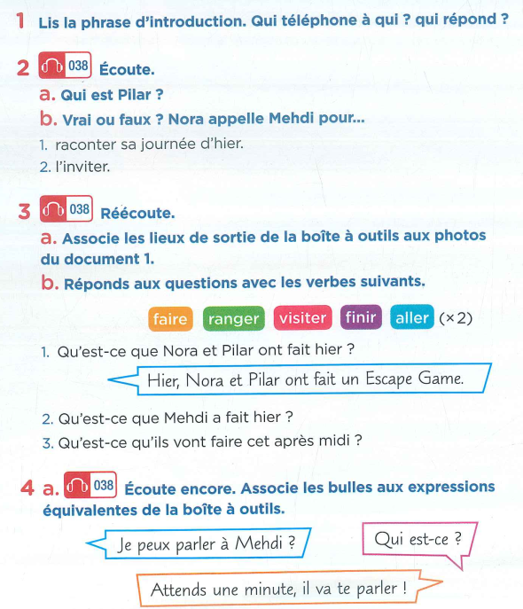
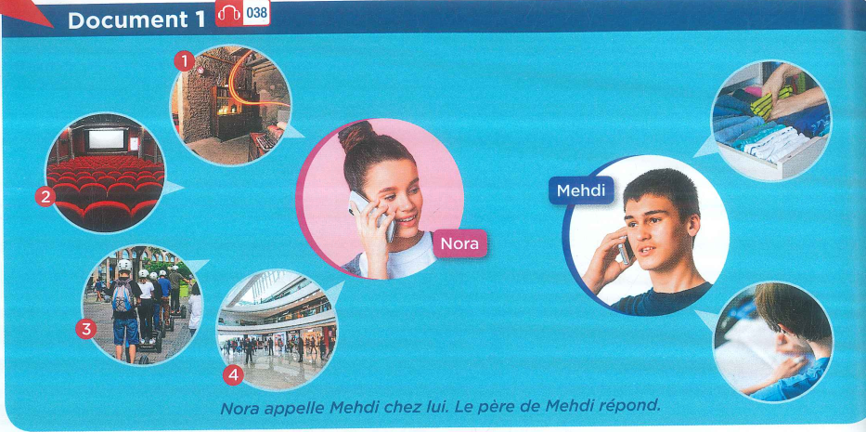
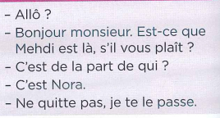
II. Compréhension de texte
I. Starter
II. Comp. texte 1
III. Voc: lieux de sortie
IX. Production
IV. Gr: passé composé (1/2)
VIII. Phonétique
V. Voc: téléphone
VI. Comp. texte 2
VII. Gr: passé composé (2/2)

Slide 10
Compréhension détaillée
I. Starter
II. Comp. texte 1
III. Voc: lieux de sortie
IX. Production
IV. Gr: passé composé (1/2)
VIII. Phonétique
V. Voc: téléphone
VI. Comp. texte 2
VII. Gr: passé composé (2/2)
Les lieux de sortie | Parler d’actions passées | Téléphoner
Le centre-ville | On a fait de super sorties | Allô?
Un Escape Game | Vous avez fait quoi ? | Est-ce que Mehdi est là s’il vous plaît ?
Un centre commercial | On a visité le centre-ville | Oui, c’est de la part de qui ?
Un cinéma | On a fait un Escape Game | C’est Nora.
 | Qu’est-ce que tu as fait ? | Ne quitte pas, je te le passe.
 | J’ai rangé ma chambre | Mehdi, c’est pour toi. C’est Nora.
 | J’ai fini mes devoirs

Slide 11
Compréhension détaillée
I. Starter
II. Comp. texte 1
III. Voc: lieux de sortie
IX. Production
IV. Gr: passé composé (1/2)
VIII. Phonétique
V. Voc: téléphone
VI. Comp. texte 2
VII. Gr: passé composé (2/2)
Les lieux de sortie | Parler d’actions passées | Téléphoner
Le centre-ville | On a fait de super sorties | Allô?
Un Escape Game | Vous avez fait quoi ? | Est-ce que Mehdi est là s’il vous plaît ?
Un centre commercial | On a visité le centre-ville | Oui, c’est de la part de qui ?
Un cinéma | On a fait un Escape Game | C’est Nora.
 | Qu’est-ce que tu as fait ? | Ne quitte pas, je te le passe.
 | J’ai rangé ma chambre | Mehdi, c’est pour toi. C’est Nora.
 | J’ai fini mes devoirs

Slide 12
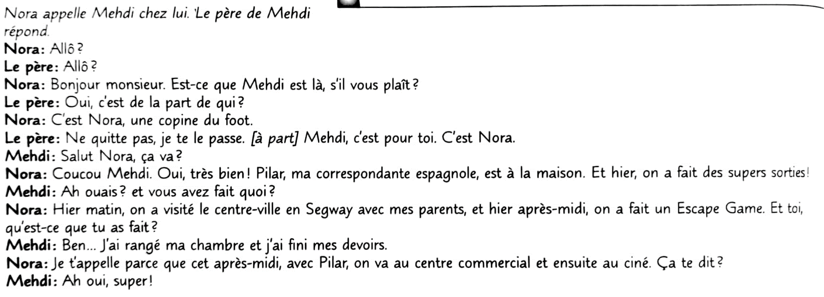
Transcription
I. Starter
II. Comp. texte 1
III. Voc: lieux de sortie
IX. Production
IV. Gr: passé composé (1/2)
VIII. Phonétique
V. Voc: téléphone
VI. Comp. texte 2
VII. Gr: passé composé (2/2)

Slide 13
À la fin de la leçon…
Partager mes bons plans au téléphone
Grammaire
- Le passé composé (partie 1)
- Le passé composé (partie 2)
Culture
- Laval au Québec
Vocabulaire
- Les lieux de sortie
- Communiquer au téléphone
What LO are we going to study ?

Slide 14
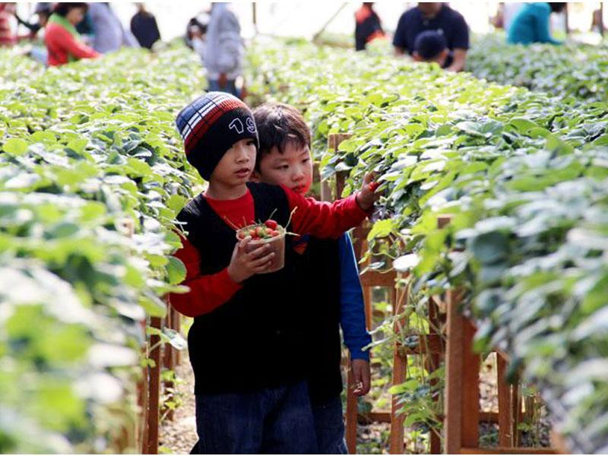
I. Starter
II. Comp. texte 1
III. Voc: lieux de sortie
IX. Production
IV. Gr: passé composé (1/2)
VIII. Phonétique
V. Voc: téléphone
VI. Comp. texte 2
VII. Gr: passé composé (2/2)
Passons au point de vocabulaire :
Les lieux de sortie
Salut Lila, je vais à Dalat ce weekend, tu veux venir avec moi ?
Oui, avec plaisir! Qu’est-ce qu’on va faire là-bas ?
On peut faire une cueillette de fraises dans les fermes et tester des nouveaux restaurants !
Super ! J’aimerais aussi faire une balade en vélo dans les montagnes et prendre plein de photos !

Slide 15
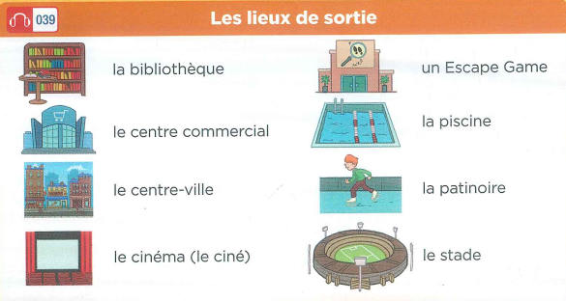
III. Vocabulaire : Les lieux de sortie
I. Starter
II. Comp. texte 1
III. Voc: lieux de sortie
IX. Production
IV. Gr: passé composé (1/2)
VIII. Phonétique
V. Voc: téléphone
VI. Comp. texte 2
VII. Gr: passé composé (2/2)
Les lieux de sortie
Le centre-ville
Un Escape Game
Un centre commercial
Un cinéma
Est-ce que vous connaissez d’autres lieux de sortie ?
Avec ton groupe, trouvez d’autres lieux et activités à faire en ville !

Slide 16
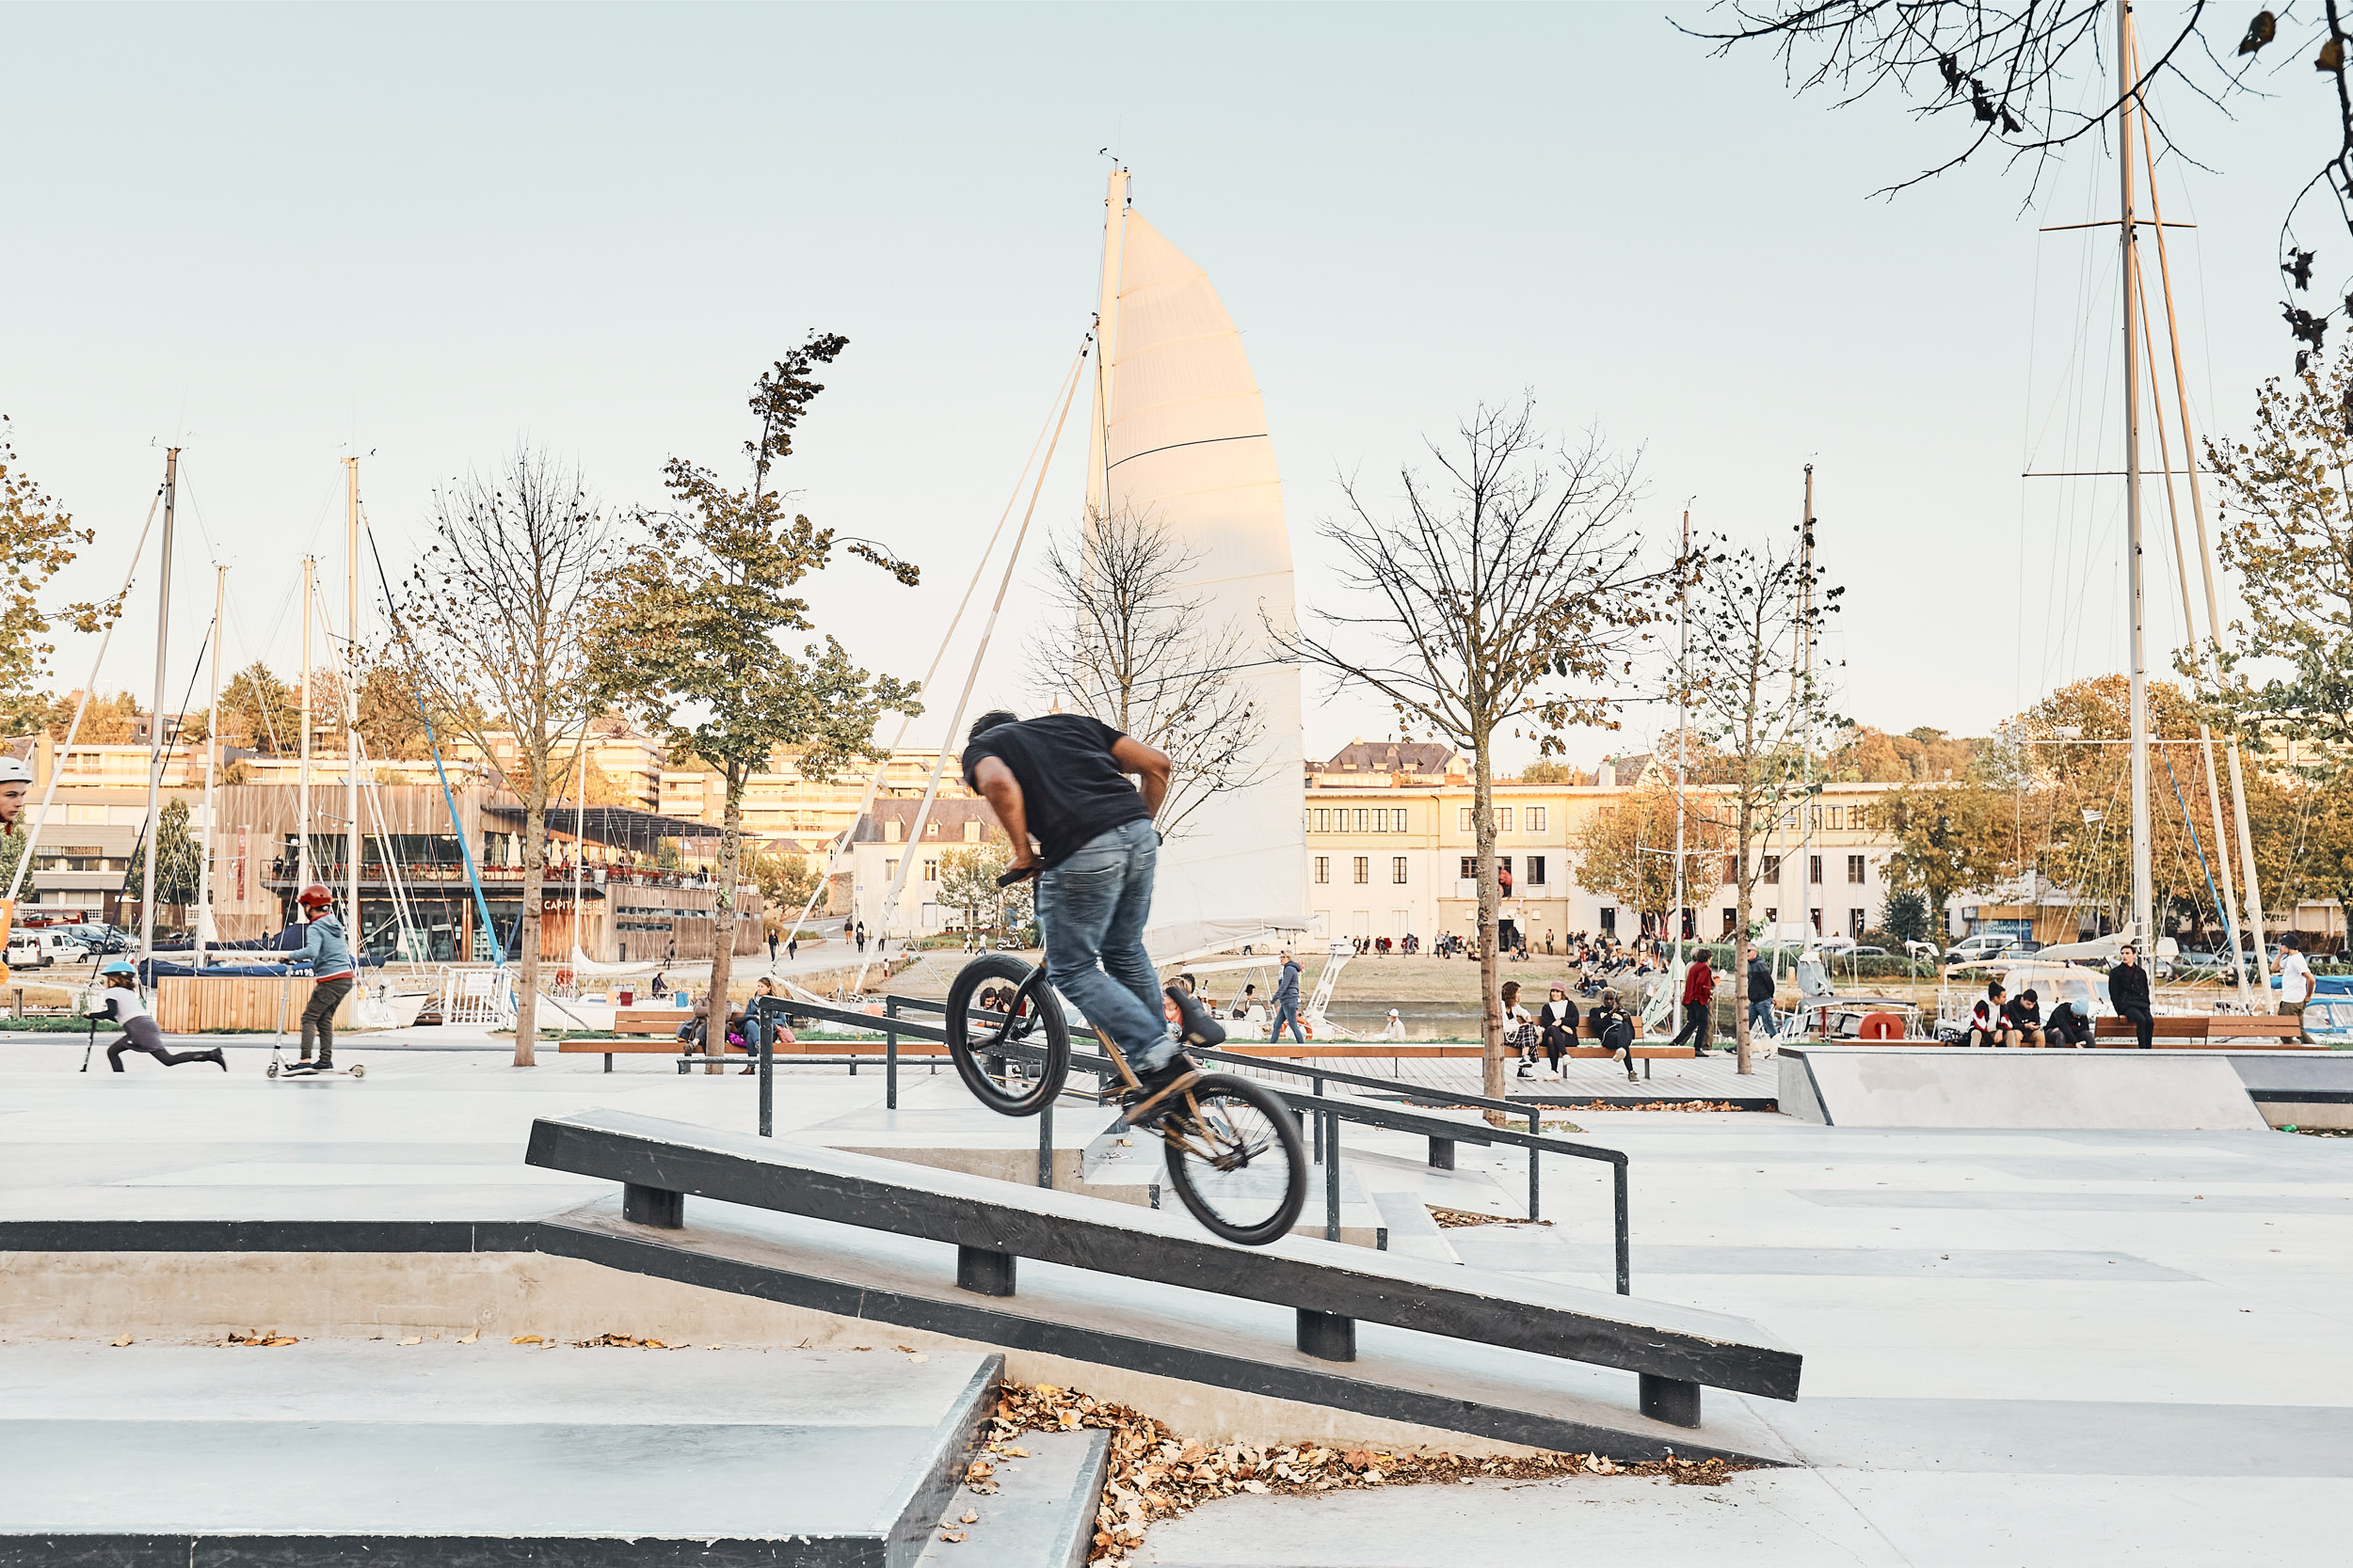
I. Starter
II. Comp. texte 1
III. Voc: lieux de sortie
IX. Production
IV. Gr: passé composé (1/2)
VIII. Phonétique
V. Voc: téléphone
VI. Comp. texte 2
VII. Gr: passé composé (2/2)
FAIRE
un pique-nique au parc
un escape game/laser game/paint ball
une cueillette de fruits dans une ferme
une promenade à vélo
un road trip
une pédicure/manucure
du lèche-vitrine
Activités de sorties
ALLER
au centre commercial
au centre-ville
à un cours de dessin/poterie/cuisine
au cinéma/bowling/karaoké/billard/musée
au parc d’attraction, au parc aquatique
au festival de musique
à la patinoire
à un concert
TESTER
un nouveau restaurant/bar
16

Slide 17
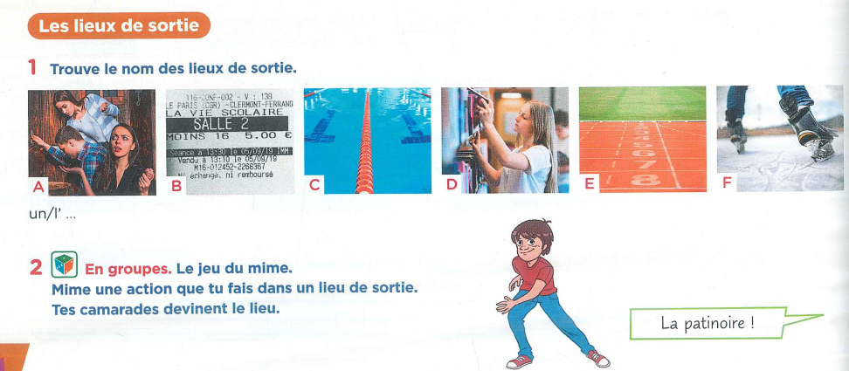
LE 1 p.40
I. Starter
II. Comp. texte 1
III. Voc: lieux de sortie
IX. Production
IV. Gr: passé composé (1/2)
VIII. Phonétique
V. Voc: téléphone
VI. Comp. texte 2
VII. Gr: passé composé (2/2)

Slide 18
Pratique ton français !
I. Starter
II. Comp. texte 1
III. Voc: lieux de sortie
IX. Production
IV. Gr: passé composé (1/2)
VIII. Phonétique
V. Voc: téléphone
VI. Comp. texte 2
VII. Gr: passé composé (2/2)

Slide 19

Online activity
I. Starter
II. Comp. texte 1
III. Voc: lieux de sortie
IX. Production
IV. Gr: passé composé (1/2)
VIII. Phonétique
V. Voc: téléphone
VI. Comp. texte 2
VII. Gr: passé composé (2/2)

Slide 20
I. Starter
II. Comp. texte 1
III. Voc: lieux de sortie
IX. Production
IV. Gr: passé composé (1/2)
VIII. Phonétique
V. Voc: téléphone
VI. Comp. texte 2
VII. Gr: passé composé (2/2)
Revenons au point de vocabulaire :
Les lieux de sortie
Salut Lila, je vais à Dalat ce weekend, tu veux venir avec moi ?
Oui, avec plaisir! Qu’est-ce qu’on va faire là-bas ?
On peut faire une cueillette de fraises dans les fermes et tester des nouveaux restaurants !
Super ! J’aimerais aussi faire une balade en vélo dans les montagnes et prendre plein de photos !

Slide 21

Learning review
I. Starter
II. Comp. texte 1
III. Voc: lieux de sortie
IX. Production
IV. Gr: passé composé (1/2)
VIII. Phonétique
V. Voc: téléphone
VI. Comp. texte 2
VII. Gr: passé composé (2/2)
Today, I have learned that …
Based on what we studied today, I want to know …

Slide 22
À la fin de la leçon…
Partager mes bons plans au téléphone
Grammaire
- Le passé composé (partie 1)
- Le passé composé (partie 2)
Culture
- Laval au Québec
Vocabulaire
- Les lieux de sortie
- Communiquer au téléphone
What LO are we going to study ?

Slide 23

Complète les phrases suivantes :
I. Starter
II. Comp. texte 1
III. Voc: lieux de sortie
IX. Production
IV. Gr: passé composé (1/2)
VIII. Phonétique
V. Voc: téléphone
VI. Comp. texte 2
VII. Gr: passé composé (2/2)
Passons au point de grammaire :
Le passé composé
Cet été, Kyk’s a passé ses vacances à Miami. Il a été à la plage, il a rencontré Jay-Z et il a beaucoup fait la fête !

Slide 24


IV. Grammaire : Parler d’actions passées (partie 1)
I. Starter
II. Comp. texte 1
III. Voc: lieux de sortie
IX. Production
IV. Gr: passé composé (1/2)
VIII. Phonétique
V. Voc: téléphone
VI. Comp. texte 2
VII. Gr: passé composé (2/2)
Parler d’actions passées
J’ ai rangé ma chambre
On a visité le centre-ville
J’ ai fini mes devoirs
On a fait un Escape Game
On a fait de super sorties
Vous avez fait quoi ?
Qu’est-ce que tu as fait ?
The passé composé is the most commonly used tense to refer to actions completed in the past. This tense is called the passé composé because it is composed of two elements: passé composé = present tense of auxiliary AVOIR + past participle

Slide 25
La négation au passé composé
I. Starter
II. Comp. texte 1
III. Voc: lieux de sortie
IX. Production
IV. Gr: passé composé (1/2)
VIII. Phonétique
V. Voc: téléphone
VI. Comp. texte 2
VII. Gr: passé composé (2/2)
Phrase affirmative | Phrase négative
J’ ai rangé ma chambre | Je n’ ai pas rangé ma chambre
On a visité le centre-ville | On n’ a pas visité le centre-ville
J’ ai fini mes devoirs | Je n’ ai pas fini mes devoirs
On a fait un Escape Game | On n’ a pas fait un Escape Game
On a fait de super sorties | On n’ a pas fait de super sorties
Vous avez fait quoi ? | Vous n’ avez pas fait quoi ?
Qu’est-ce que tu as fait ? | Qu’est-ce que tu n’ as pas fait ?
The NEGATION is formed by placing ne...pas around the auxiliary, which in this case is the verb AVOIR. ne/n’ + present tense of auxiliary AVOIR + pas + past participle

Slide 26
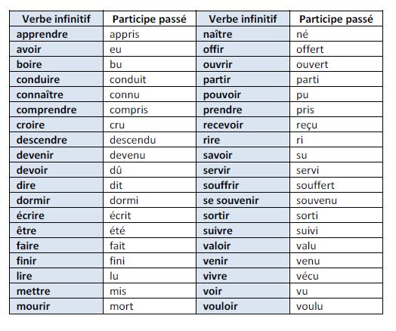
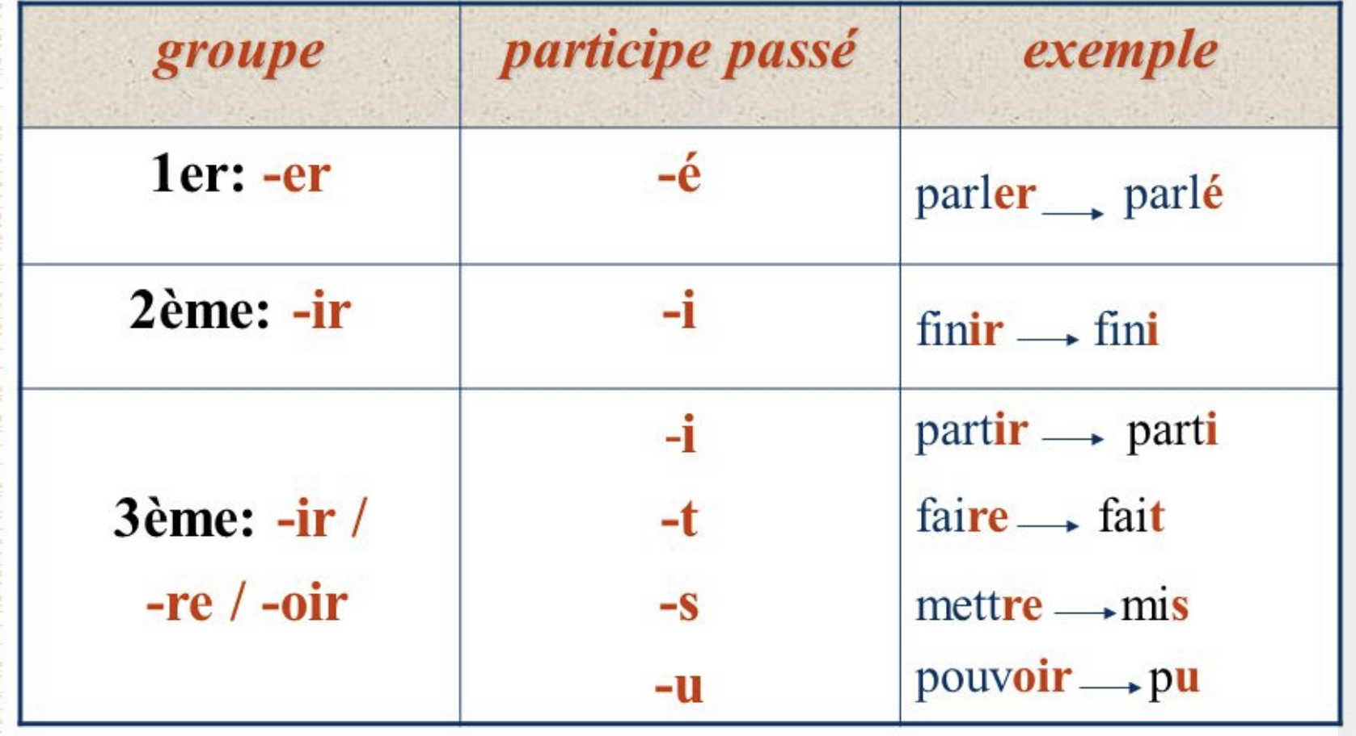

Le participe passé
I. Starter
II. Comp. texte 1
III. Voc: lieux de sortie
IX. Production
IV. Gr: passé composé (1/2)
VIII. Phonétique
V. Voc: téléphone
VI. Comp. texte 2
VII. Gr: passé composé (2/2)

Slide 27
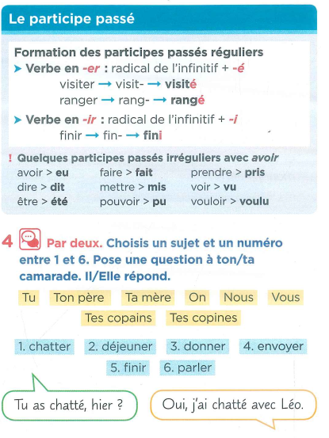
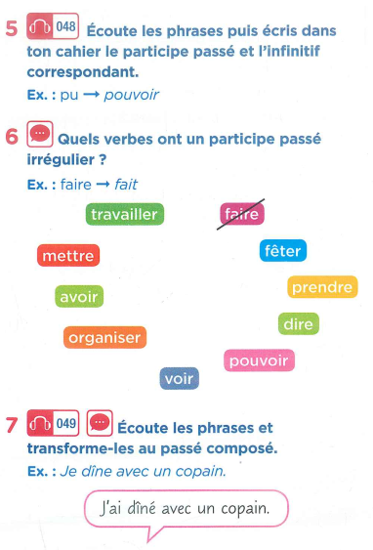
LE 4 p.43
I. Starter
II. Comp. texte 1
III. Voc: lieux de sortie
IX. Production
IV. Gr: passé composé (1/2)
VIII. Phonétique
V. Voc: téléphone
VI. Comp. texte 2
VII. Gr: passé composé (2/2)

Slide 28
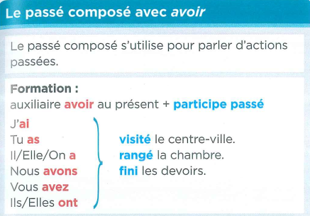
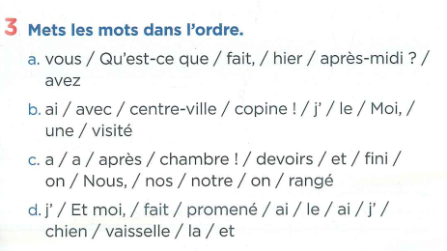
LE 3 p.43
I. Starter
II. Comp. texte 1
III. Voc: lieux de sortie
IX. Production
IV. Gr: passé composé (1/2)
VIII. Phonétique
V. Voc: téléphone
VI. Comp. texte 2
VII. Gr: passé composé (2/2)

Slide 29

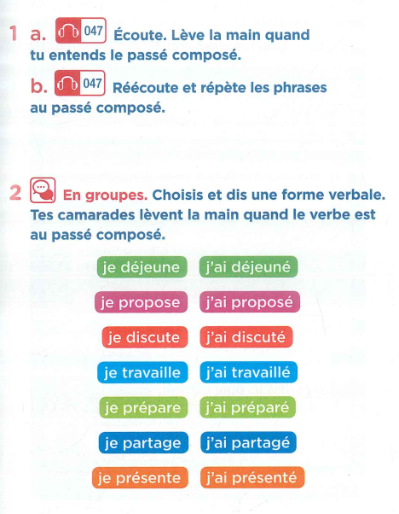
Pratique ton français !
I. Starter
II. Comp. texte 1
III. Voc: lieux de sortie
IX. Production
IV. Gr: passé composé (1/2)
VIII. Phonétique
V. Voc: téléphone
VI. Comp. texte 2
VII. Gr: passé composé (2/2)

Slide 30
Online activity
I. Starter
II. Comp. texte 1
III. Voc: lieux de sortie
IX. Production
IV. Gr: passé composé (1/2)
VIII. Phonétique
V. Voc: téléphone
VI. Comp. texte 2
VII. Gr: passé composé (2/2)

Slide 31
Complète les phrases suivantes :
I. Starter
II. Comp. texte 1
III. Voc: lieux de sortie
IX. Production
IV. Gr: passé composé (1/2)
VIII. Phonétique
V. Voc: téléphone
VI. Comp. texte 2
VII. Gr: passé composé (2/2)
Revenons au point de grammaire :
Le passé composé
Cet été, Kyk’s a passé ses vacances à Miami. Il a été à la plage, il a rencontré Jay-Z et il a beaucoup fait la fête !

Slide 32
Learning review
I. Starter
II. Comp. texte 1
III. Voc: lieux de sortie
IX. Production
IV. Gr: passé composé (1/2)
VIII. Phonétique
V. Voc: téléphone
VI. Comp. texte 2
VII. Gr: passé composé (2/2)
Today, I have learned that …
Based on what we studied today, I want to know …

Slide 33
À la fin de la leçon…
Partager mes bons plans au téléphone
Grammaire
- Le passé composé (partie 1)
- Le passé composé (partie 2)
Culture
- Laval au Québec
Vocabulaire
- Les lieux de sortie
- Communiquer au téléphone
What LO are we going to study ?

Slide 34

I. Starter
II. Comp. texte 1
III. Voc: lieux de sortie
IX. Production
IV. Gr: passé composé (1/2)
VIII. Phonétique
V. Voc: téléphone
VI. Comp. texte 2
VII. Gr: passé composé (2/2)
Passons au point de vocabulaire :
Communiquer au téléphone
Emilie : Allô, bonjour est-ce que Nicolas est là s’il vous plaît ?
Homme : Oui, qui est à l’appareil ?
Emilie : C’est Émilie.
Homme : Ne quitte pas, je te le passe.
Emilie : Merci Monsieur.

Slide 35

V. Vocabulaire : Communiquer au téléphone
I. Starter
II. Comp. texte 1
III. Voc: lieux de sortie
IX. Production
IV. Gr: passé composé (1/2)
VIII. Phonétique
V. Voc: téléphone
VI. Comp. texte 2
VII. Gr: passé composé (2/2)
Téléphoner
Allô?
Est-ce que Mehdi est là s’il vous plaît ? Est-ce que je peux parler à Mehdi svp ?
Oui, c’est de la part de qui ?
C’est Nora.
Ne quitte pas, je te le passe.
Mehdi, c’est pour toi. C’est Nora. Désolé, il n’est pas là.

Slide 36
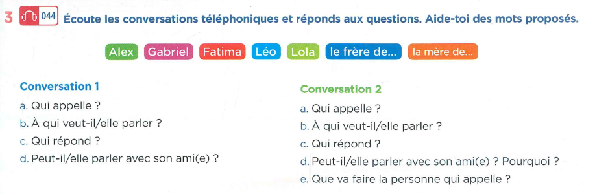
LE 3 p.41
I. Starter
II. Comp. texte 1
III. Voc: lieux de sortie
IX. Production
IV. Gr: passé composé (1/2)
VIII. Phonétique
V. Voc: téléphone
VI. Comp. texte 2
VII. Gr: passé composé (2/2)

Slide 37
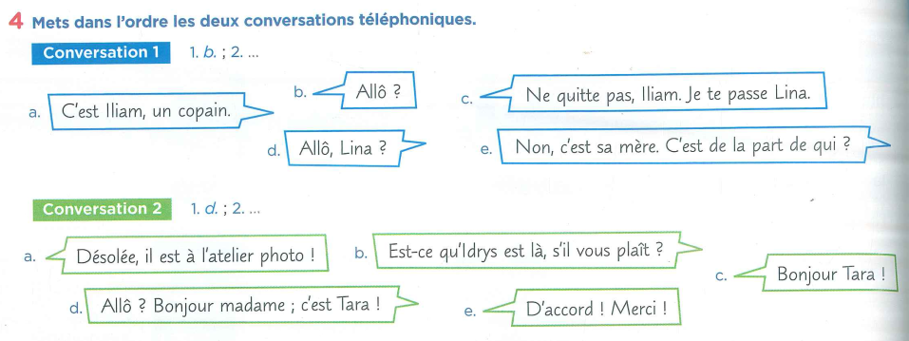
LE 4 p.42
I. Starter
II. Comp. texte 1
III. Voc: lieux de sortie
IX. Production
IV. Gr: passé composé (1/2)
VIII. Phonétique
V. Voc: téléphone
VI. Comp. texte 2
VII. Gr: passé composé (2/2)

Slide 38
Pratique ton français !
I. Starter
II. Comp. texte 1
III. Voc: lieux de sortie
IX. Production
IV. Gr: passé composé (1/2)
VIII. Phonétique
V. Voc: téléphone
VI. Comp. texte 2
VII. Gr: passé composé (2/2)
Crée un court dialogue au téléphone pour dire les activités que tu as faites le weekend dernier.

Slide 39
Online activity
I. Starter
II. Comp. texte 1
III. Voc: lieux de sortie
IX. Production
IV. Gr: passé composé (1/2)
VIII. Phonétique
V. Voc: téléphone
VI. Comp. texte 2
VII. Gr: passé composé (2/2)
Vocabulaire pour téléphoner
https://create.kahoot.it/details/59849df0-39dd-44c6-acd6-a0ab10ffe397

Slide 40
I. Starter
II. Comp. texte 1
III. Voc: lieux de sortie
IX. Production
IV. Gr: passé composé (1/2)
VIII. Phonétique
V. Voc: téléphone
VI. Comp. texte 2
VII. Gr: passé composé (2/2)
Revenons au point de vocabulaire :
Communiquer au téléphone
Emilie : Allô, bonjour est-ce que Nicolas est là s’il vous plaît ?
Homme : Oui, qui est à l’appareil ?
Emilie : C’est Émilie.
Homme : Ne quitte pas, je te le passe.
Emilie : Merci Monsieur.

Slide 41
Learning review
I. Starter
II. Comp. texte 1
III. Voc: lieux de sortie
IX. Production
IV. Gr: passé composé (1/2)
VIII. Phonétique
V. Voc: téléphone
VI. Comp. texte 2
VII. Gr: passé composé (2/2)
Today, I have learned that …
Based on what we studied today, I want to know …

Slide 42
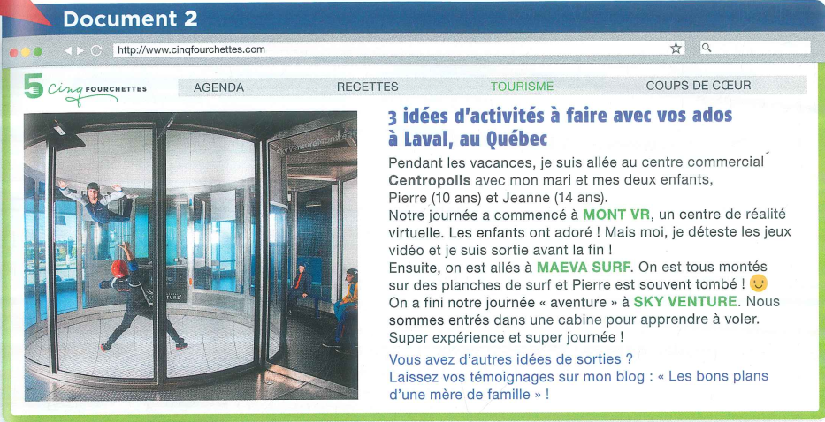
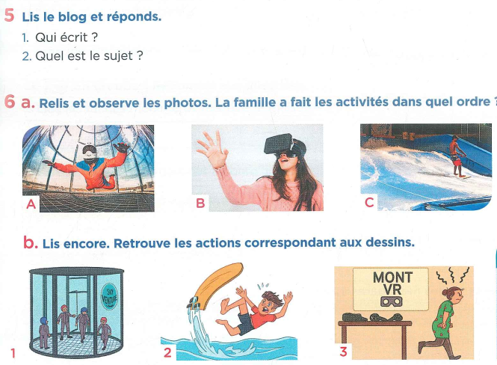
VI. Compréhension de texte 2
I. Starter
II. Comp. texte 1
III. Voc: lieux de sortie
IX. Production
IV. Gr: passé composé (1/2)
VIII. Phonétique
V. Voc: téléphone
VI. Comp. texte 2
VII. Gr: passé composé (2/2)

Slide 43
Compréhension détaillée
I. Starter
II. Comp. texte 1
III. Voc: lieux de sortie
IX. Production
IV. Gr: passé composé (1/2)
VIII. Phonétique
V. Voc: téléphone
VI. Comp. texte 2
VII. Gr: passé composé (2/2)
Parler d’actions passées
Je suis allée au centre commercial Centropolis
Notre journée a commencé à MONT VR
Les enfants ont adoré !
Je suis sortie avant la fin !
On est allés à MAEVA SURF
On est tous montés sur des planches de surf
Pierre est souvent tombé !
On a fini notre journée « aventure » à SKY VENTURE
Nous sommes entrés dans une cabine pour apprendre à voler.

Slide 44
Compréhension détaillée
I. Starter
II. Comp. texte 1
III. Voc: lieux de sortie
IX. Production
IV. Gr: passé composé (1/2)
VIII. Phonétique
V. Voc: téléphone
VI. Comp. texte 2
VII. Gr: passé composé (2/2)
Parler d’actions passées
Je suis allée au centre commercial Centropolis
Notre journée a commencé à MONT VR
Les enfants ont adoré !
Je suis sortie avant la fin !
On est allés à MAEVA SURF
On est tous montés sur des planches de surf
Pierre est souvent tombé !
On a fini notre journée « aventure » à SKY VENTURE
Nous sommes entrés dans une cabine pour apprendre à voler.

Slide 45
À la fin de la leçon…
Partager mes bons plans au téléphone
Grammaire
- Le passé composé (partie 1)
- Le passé composé (partie 2)
Culture
- Laval au Québec
Vocabulaire
- Les lieux de sortie
- Communiquer au téléphone
What LO are we going to study ?

Slide 46
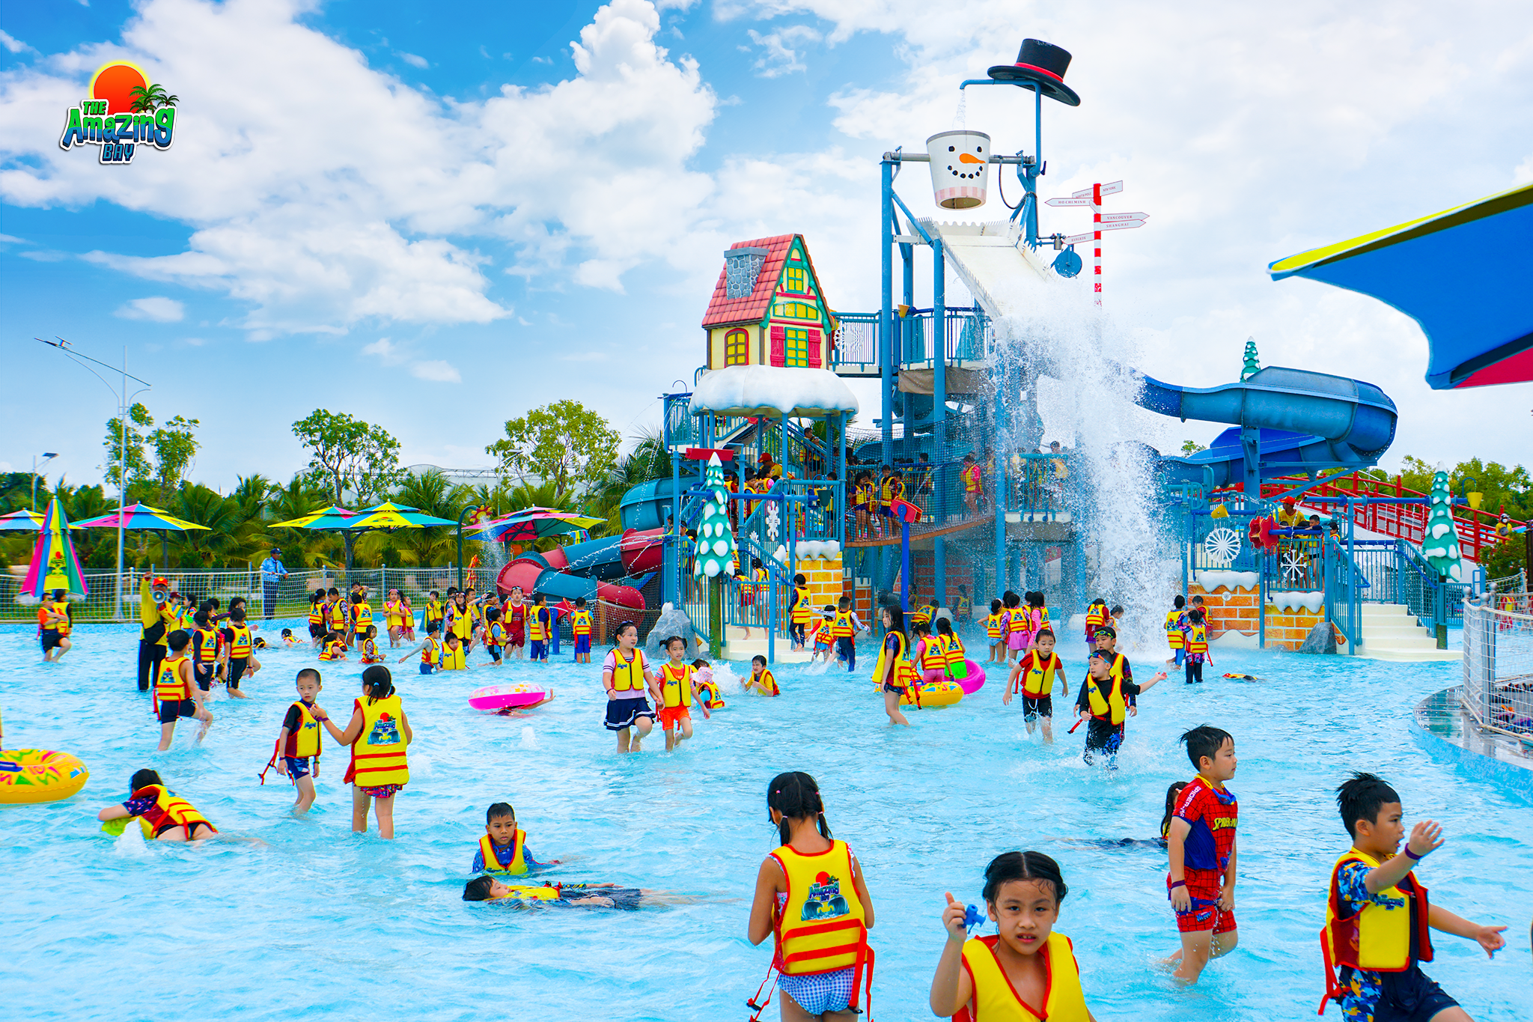
I. Starter
II. Comp. texte 1
III. Voc: lieux de sortie
IX. Production
IV. Gr: passé composé (1/2)
VIII. Phonétique
V. Voc: téléphone
VI. Comp. texte 2
VII. Gr: passé composé (2/2)
Passons au point de grammaire :
Le passé composé (partie 2)
Salut ! Moi c’est Lisa. Le weekend dernier, je suis allée à Amazing Bay avec des copines. C’est un parc aquatique incroyable ! On est parties du marché Ben Thanh à 8h et on est arrivées à 9h30. Quand on est descendues du bus, il y avait déjà une longue file d’attente ! Alors on a fait la queue jusqu’à 11h !
Mais on n’a pas regretté parce qu’on s’est vraiment bien amusées !

Slide 47
VII. Grammaire : Parler d’actions passées (partie 2)
I. Starter
II. Comp. texte 1
III. Voc: lieux de sortie
IX. Production
IV. Gr: passé composé (1/2)
VIII. Phonétique
V. Voc: téléphone
VI. Comp. texte 2
VII. Gr: passé composé (2/2)
Parler d’actions passées
Je suis allée au centre commercial Centropolis
Je suis sortie avant la fin !
Nous sommes entrés dans une cabine pour apprendre à voler.
On est allés à MAEVA SURF
Pierre est souvent tombé !
On est tous montés sur des planches de surf
Passé composé = present tense of auxiliary ÊTRE + past participle The adverb is always placed between the auxiliary and the past participle

Slide 48
Le participe passé
I. Starter
II. Comp. texte 1
III. Voc: lieux de sortie
IX. Production
IV. Gr: passé composé (1/2)
VIII. Phonétique
V. Voc: téléphone
VI. Comp. texte 2
VII. Gr: passé composé (2/2)

Slide 49

L’accord du participe passé
I. Starter
II. Comp. texte 1
III. Voc: lieux de sortie
IX. Production
IV. Gr: passé composé (1/2)
VIII. Phonétique
V. Voc: téléphone
VI. Comp. texte 2
VII. Gr: passé composé (2/2)
Parler d’actions dans le passé | Sujet (gender, number)
Pierre est souvent tombé ! | Pierre = masc / singulier
Je suis allée au centre commercial Centropolis | Mère = féminin / singulier
Je suis sortie avant la fin ! | Mère = féminin / singulier
Nous sommes entrés dans une cabine pour apprendre à voler. | Mère & famille = masc / pluriel
On est allés à MAEVA SURF | Mère & famille = masc / pluriel
On est tous montés sur des planches de surf | Mère & famille = masc / pluriel
Jeanne et moi, nous nous sommes bien amusées ! | Jeanne & mère = féminin/pluriel
Avec l’auxiliaire ÊTRE (seulement), le participe passé s’accorde avec le sujet. The past participle of a verb which takes être agrees in gender and number with the subject. It means, if: The subject is feminine → “-e” is added to the past participle The subject is plural → “-s” is added to the past participle The subject is feminine plural → “-es” is added to the past participle

Slide 50
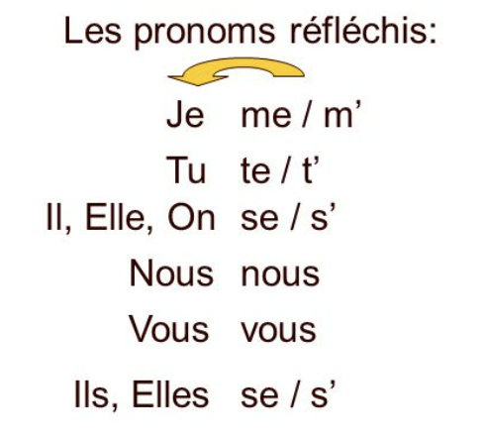
Quels sont les verbes avec ÊTRE ?
I. Starter
II. Comp. texte 1
III. Voc: lieux de sortie
IX. Production
IV. Gr: passé composé (1/2)
VIII. Phonétique
V. Voc: téléphone
VI. Comp. texte 2
VII. Gr: passé composé (2/2)
A) Which verbs could be in this list of 15 verbs ? Can you guess ?
Aller, arriver, rentrer, … (The list is in the next slide)
B) There is also another type of verbs, look at the example added by the teacher.
Les verbes pronominaux (reflexive verbs) :
se promener, s’amuser, …

Slide 51


I. Starter
II. Comp. texte 1
III. Voc: lieux de sortie
IX. Production
IV. Gr: passé composé (1/2)
VIII. Phonétique
V. Voc: téléphone
VI. Comp. texte 2
VII. Gr: passé composé (2/2)
A) La maison d’ÊTRE (15 verbs)
Flash le QR code et fais l’activité
Verbs of motion and state : these 15 verbs are called in French «verbes de mouvement» and «verbes d'état» and indicate a movement or a change of location or express a state of being.
These verbs can be memorized with the help of “The house of ÊTRE” or “The hiker” (next slide), since all of them can be visualized around a house or a mountain.

Slide 52
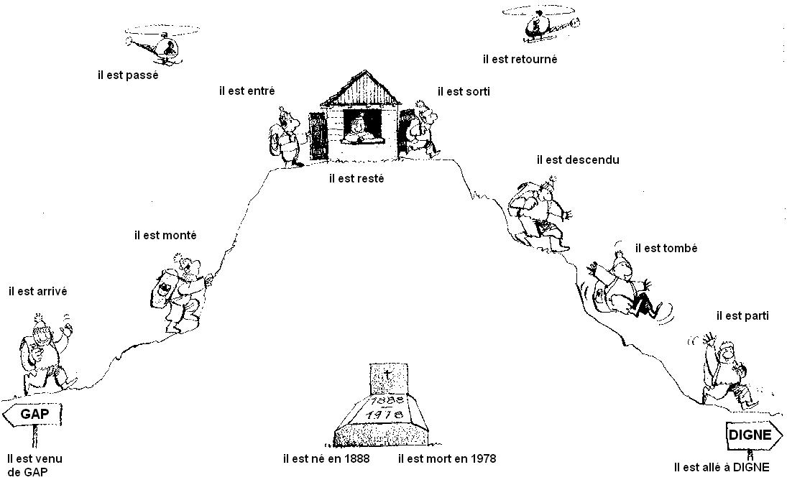
I. Starter
II. Comp. texte 1
III. Voc: lieux de sortie
IX. Production
IV. Gr: passé composé (1/2)
VIII. Phonétique
V. Voc: téléphone
VI. Comp. texte 2
VII. Gr: passé composé (2/2)

Slide 53
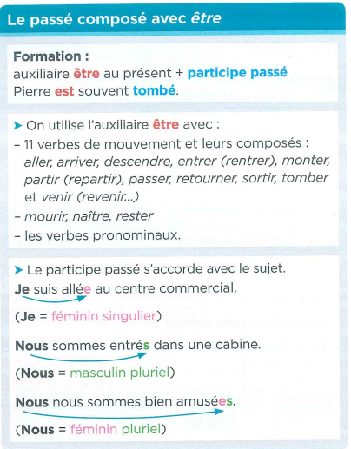
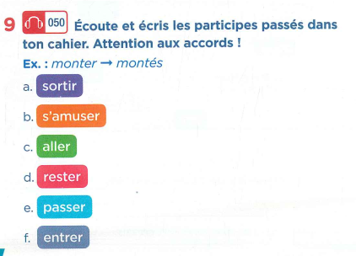
LE 9 p.44
I. Starter
II. Comp. texte 1
III. Voc: lieux de sortie
IX. Production
IV. Gr: passé composé (1/2)
VIII. Phonétique
V. Voc: téléphone
VI. Comp. texte 2
VII. Gr: passé composé (2/2)

Slide 54

B) Les verbes pronominaux au passé composé
I. Starter
II. Comp. texte 1
III. Voc: lieux de sortie
IX. Production
IV. Gr: passé composé (1/2)
VIII. Phonétique
V. Voc: téléphone
VI. Comp. texte 2
VII. Gr: passé composé (2/2)
Sujet | (Négation) | Pronom réfléchi | Être | (Négation) | Participe passé
Je | ne | me | suis | pas | amusé(e)
Tu | ne | t’ | es | pas | amusé(e)
Il | ne | s’ | est | pas | amusé
Elle | ne | s’ | est | pas | amusée
Nous | ne | nous | sommes | pas | amusé(e)s
Vous | ne | vous | êtes | pas | amusé(e)s
Ils | ne | se | sont | pas | amusés
Elles | ne | se | sont | pas | amusées
www.wordwall.net/fr/resource/1071485

Slide 55
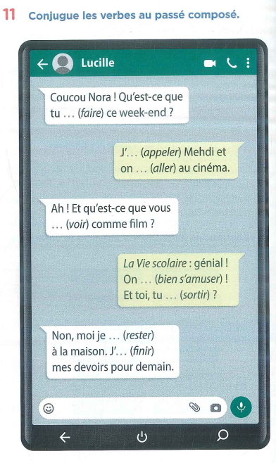
LE 11 p.44
I. Starter
II. Comp. texte 1
III. Voc: lieux de sortie
IX. Production
IV. Gr: passé composé (1/2)
VIII. Phonétique
V. Voc: téléphone
VI. Comp. texte 2
VII. Gr: passé composé (2/2)

Slide 56
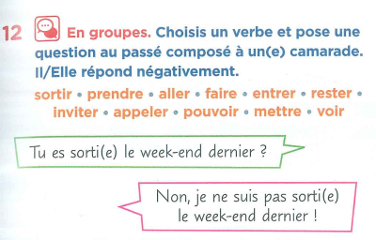
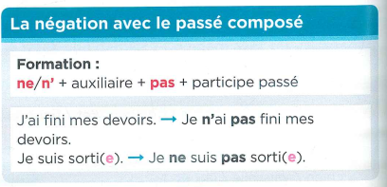
LE 12 p.45
I. Starter
II. Comp. texte 1
III. Voc: lieux de sortie
IX. Production
IV. Gr: passé composé (1/2)
VIII. Phonétique
V. Voc: téléphone
VI. Comp. texte 2
VII. Gr: passé composé (2/2)

Slide 57
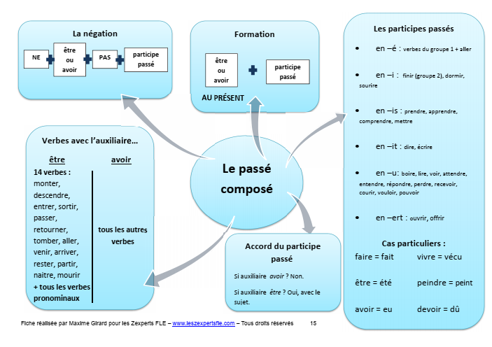
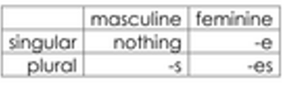
I. Starter
II. Comp. texte 1
III. Voc: lieux de sortie
IX. Production
IV. Gr: passé composé (1/2)
VIII. Phonétique
V. Voc: téléphone
VI. Comp. texte 2
VII. Gr: passé composé (2/2)
Step 2
Step 1
Step 3

Slide 58
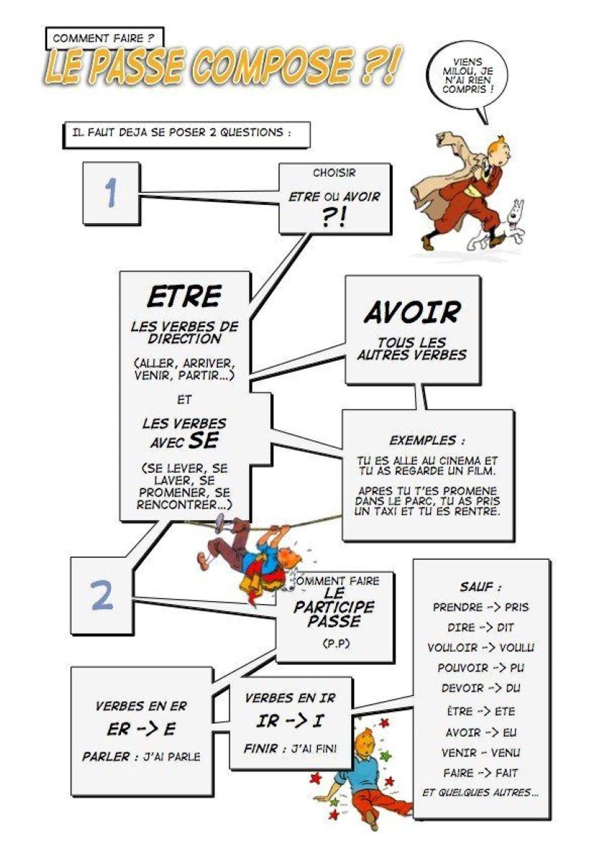
I. Starter
II. Comp. texte 1
III. Voc: lieux de sortie
IX. Production
IV. Gr: passé composé (1/2)
VIII. Phonétique
V. Voc: téléphone
VI. Comp. texte 2
VII. Gr: passé composé (2/2)
Notes:
Refaire une carte mentale en GG

Slide 59
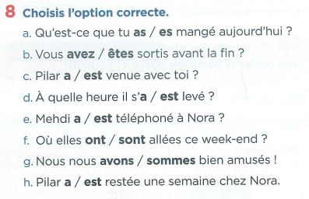
Jeu des auxiliaires
I. Starter
II. Comp. texte 1
III. Voc: lieux de sortie
IX. Production
IV. Gr: passé composé (1/2)
VIII. Phonétique
V. Voc: téléphone
VI. Comp. texte 2
VII. Gr: passé composé (2/2)
Jeu des auxiliaires "D:\Mes documents\PHUONG NAM CORP\COURS VIET\B2\Communication\Classe Communication\1. Classe communication\1.JEUX\Passé composé\MondoLinguo-AttrapeFLE-Etre Avoir auxiliaire.pdf"

Slide 60
Online activity
I. Starter
II. Comp. texte 1
III. Voc: lieux de sortie
IX. Production
IV. Gr: passé composé (1/2)
VIII. Phonétique
V. Voc: téléphone
VI. Comp. texte 2
VII. Gr: passé composé (2/2)
Passé composé avec Être / Avoir
https://create.kahoot.it/details/79a2d0bb-3557-4602-8cd1-59de28be4c79
Passé composé avec verbes pronominaux
https://create.kahoot.it/details/1a421f4b-166d-4338-ab8d-412018cee9be

Slide 61
I. Starter
II. Comp. texte 1
III. Voc: lieux de sortie
IX. Production
IV. Gr: passé composé (1/2)
VIII. Phonétique
V. Voc: téléphone
VI. Comp. texte 2
VII. Gr: passé composé (2/2)
Revenons au point de grammaire :
Le passé composé (partie 2)
Salut ! Moi c’est Lisa. Le weekend dernier, je suis allée à Amazing Bay avec des copines. C’est un parc aquatique incroyable ! On est parties du marché Ben Thanh à 8h et on est arrivées à 9h30. Quand on est descendues du bus, il y avait déjà une longue file d’attente ! Alors on a fait la queue jusqu’à 11h !
Mais on n’a pas regretté parce qu’on s’est vraiment bien amusées !

Slide 62
Learning review
I. Starter
II. Comp. texte 1
III. Voc: lieux de sortie
IX. Production
IV. Gr: passé composé (1/2)
VIII. Phonétique
V. Voc: téléphone
VI. Comp. texte 2
VII. Gr: passé composé (2/2)
Today, I have learned that …
Based on what we studied today, I want to know …

Slide 63

VIII. Phonétique
I. Starter
II. Comp. texte 1
III. Voc: lieux de sortie
IX. Production
IV. Gr: passé composé (1/2)
VIII. Phonétique
V. Voc: téléphone
VI. Comp. texte 2
VII. Gr: passé composé (2/2)

Slide 64



Practice your pronunciation !
I. Starter
II. Comp. texte 1
III. Voc: lieux de sortie
IX. Production
IV. Gr: passé composé (1/2)
VIII. Phonétique
V. Voc: téléphone
VI. Comp. texte 2
VII. Gr: passé composé (2/2)
Click here : https://ttsfree.com/speech-to-text
Set the spoken language in French
Click on the mic
Practice ☺
Listen again if you need

Slide 65

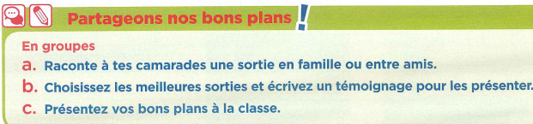


IX. Production
I. Starter
II. Comp. texte 1
III. Voc: lieux de sortie
IX. Production
IV. Gr: passé composé (1/2)
VIII. Phonétique
V. Voc: téléphone
VI. Comp. texte 2
VII. Gr: passé composé (2/2)
30mn
Exemple:
STEPS:
Tell your friends a day out that you enjoyed.
Gather the best activities and write a short text to present them.
Present your work to your class !
Critères de réussite:
Step 1
Steps 1,2
Steps 1,2,3
Prolongement:
NEED HELP?
Check the vocabulary in textbook/lesson
Ask at least two classmates before Mr Mak
Objectif d’apprentissage : Je peux partager mes bons plans.
Notes:
More able students do 4 to 8 + extension task
Peer assessment

Slide 66
Learning outcomes
ALL students MUST be able to to name different places to go to.
MOST students SHOULD be able to tell their past experiences.
SOME students COULD be able to tell their experience with housework.
Notes:
ALL = isoler un objectif (gramm/lexical); MOST = obj de la leçon; SOME = objectif de la prochaine leçon

Slide 67
Activités en ligne

Slide 68
Portfolio

Slide 69
How well have you performed with the Learning Objectives?
Write next to each objective, whether you are
Beginning? Developing? Mastering ?
Naming leisure activies for an outing. Beginning? Developing? Mastering?
Talking on the phone. Beginning? Developing? Mastering?
Telling past experiences. Beginning? Developing? Mastering ?

Slide 70
Learning review
Choose at least one outcome from the options and write it down in your notebook.
Today, I have learned that …
The three things I learned today are ...
I can now …
The most important thing I have learned today is …
My question based on today’s lesson is ...
I have done well in ... because …
Based on what we studied today, I want to know …
I can improve my work by …
Today’s learning connects to what I already know ...

Slide 71

Plenary and self reflection
Click here

Slide 72



Slide 73
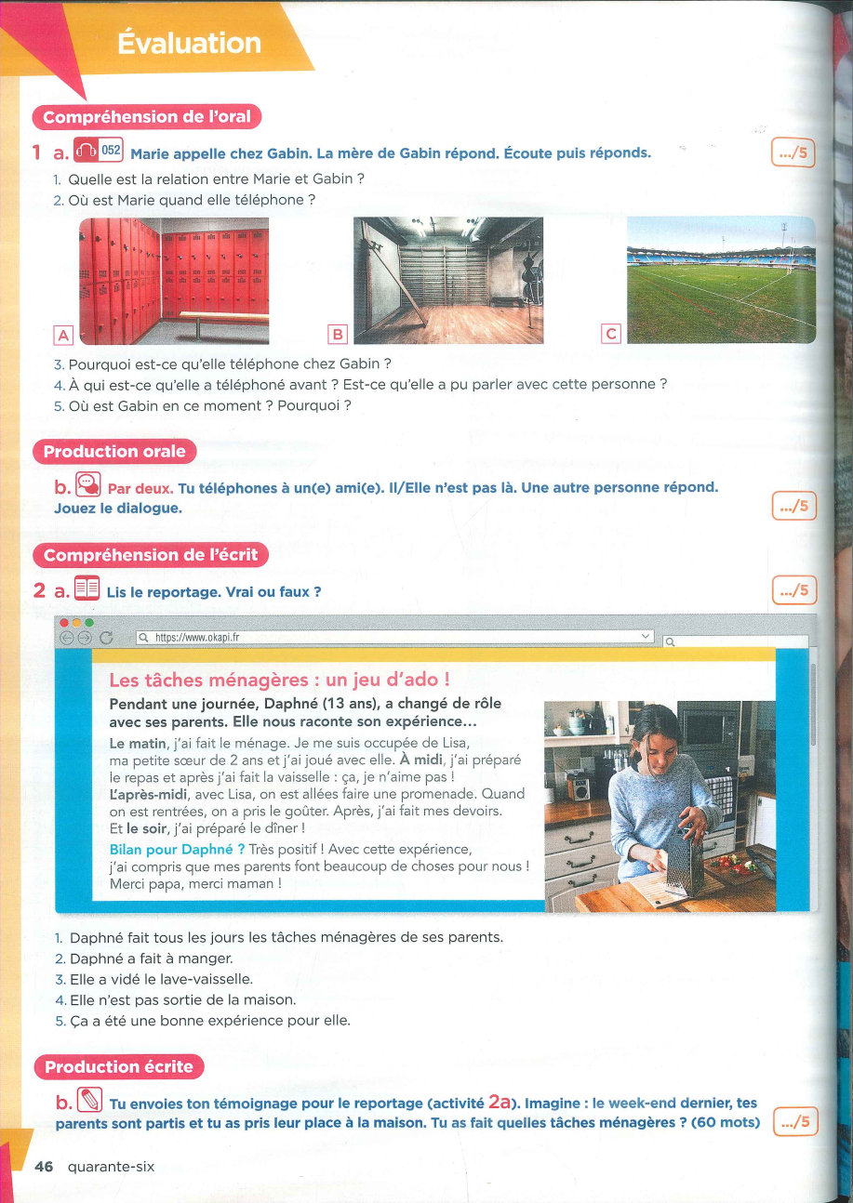
Fichier de révision

